Slide 1
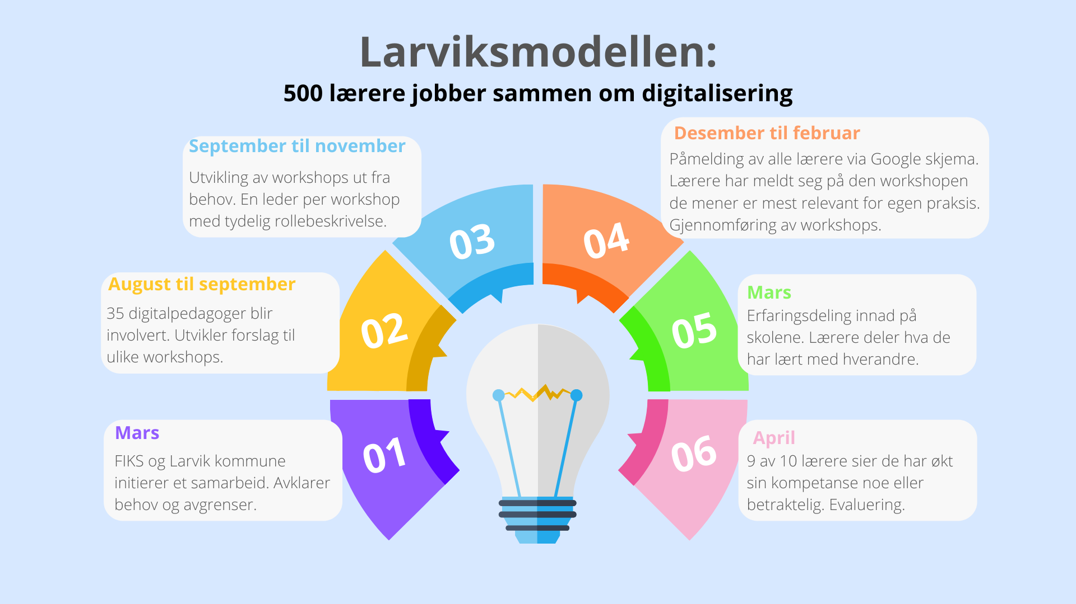
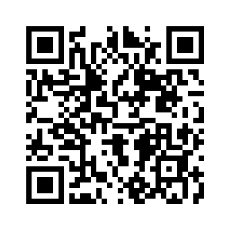
Intern kompetanseutvikling er god
kompetanseutvikling (S3H)
Cecilie Warholm Ferraiolo, digitalpedagog, Larvik kommune
Henrik Instebø, digitalpedagog, Larvik kommune
Øystein Gilje, faglig leder i FIKS, UiO
med god hjelp fra andre faglig flinke folk
og Larviks øvrige digitalpedagoger.

Slide 2
Hvordan utvikle kompetanse i gjensidige
partnerskap?
Fra sovjetisk planøkonomi til markedsstyrte behov.
Hva kan vi i akademia - og hva kan vi ikke?
Analysere, planlegge og gjennomføre
Notes:
Henrik, kan du animiere dette - jeg vil gjerne at

Slide 3
“Lærerne i Larvik har så høy kompetanse i bruk av teknologi i skolen at de vet når de ikke skal bruke den.”

Slide 4
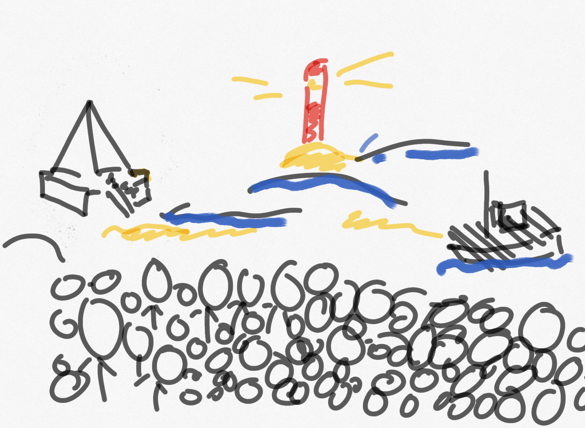
Hva er larviksmodellen?
Notes:
-Utfordringen er å gi 500 lærere en digital kompetanseheving.
- lærer og gjorde dem aktive i prosessen.
- Hvordan skal man motivere en lærer som allerede står under mye press.

Slide 5
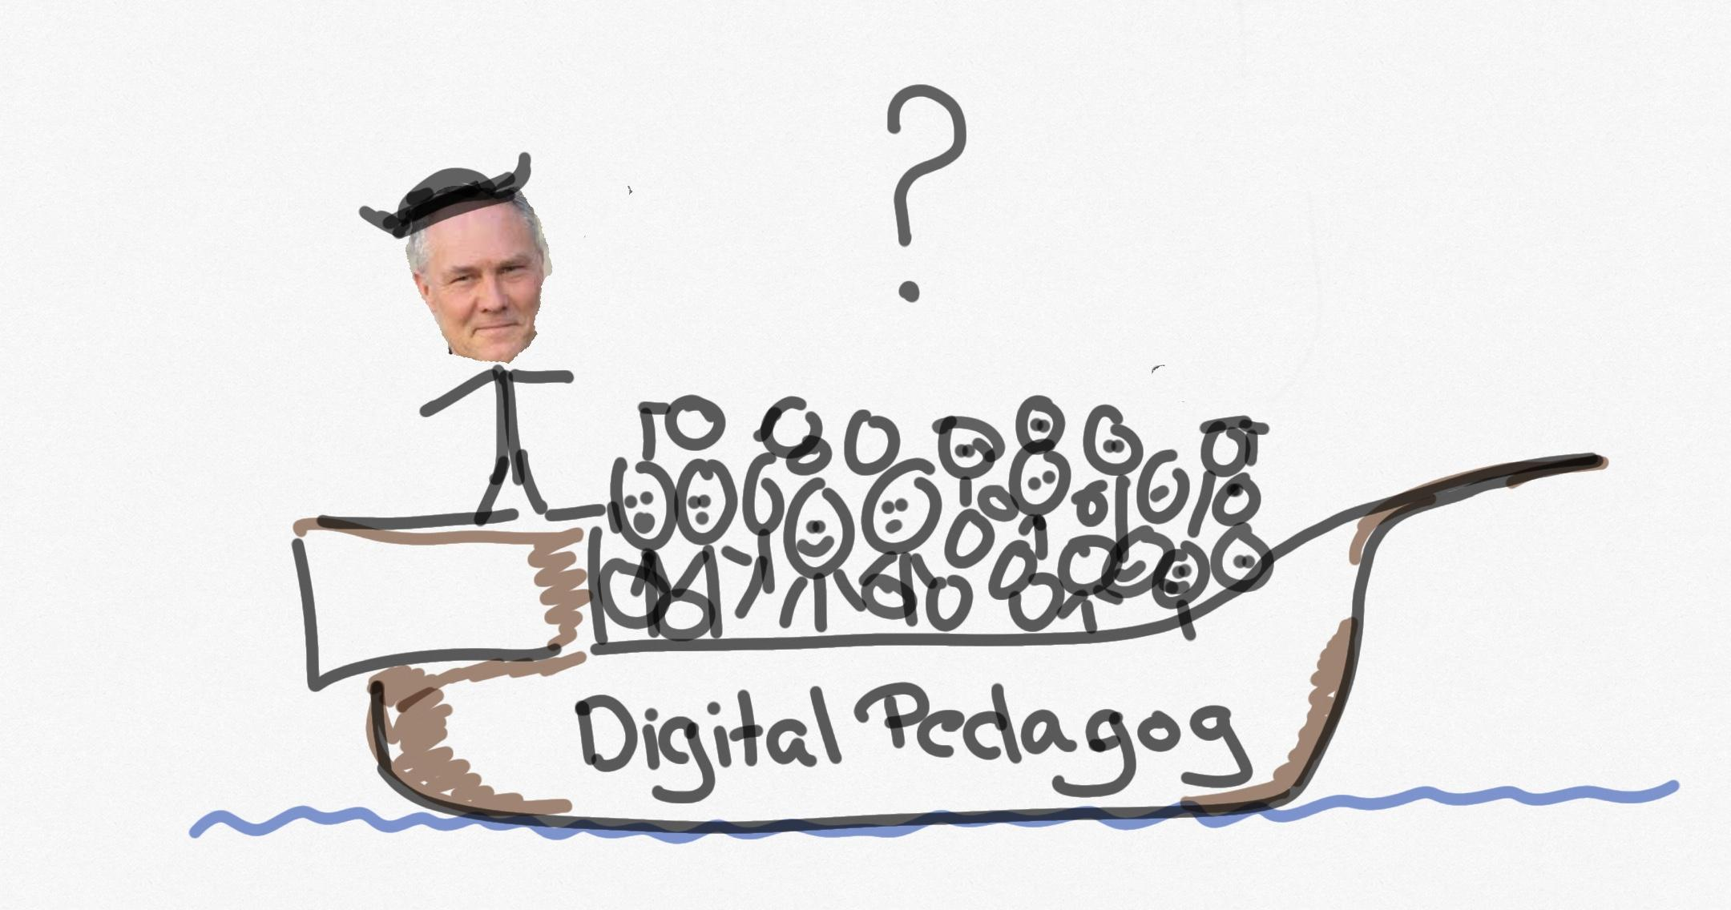
Prosess -
Workshops.
Praksisnært.
Bygge digital kompetanse.
Notes:
Oppstartsamling:
I Larvikskolen finnes det 35 Digital Pedagoger blant de 500 lærere.
I september 2021 møter disse D-pedagogene, Fiks for første gang,
Det blir satt i gang diskusjoner rundt ulike tematiske spørsmål.
Det kommer tydelig frem at praktisknært er et viktig tema.
Målet er å trygge lærerne i evner de føler de ikke kan eller har tilstrekkelig kompetanse og gi dem tid til å bli gode.
Bevisstgjøring av d-ped rolle i skolesystemet: ikke IT support, men utviklere.

Slide 6
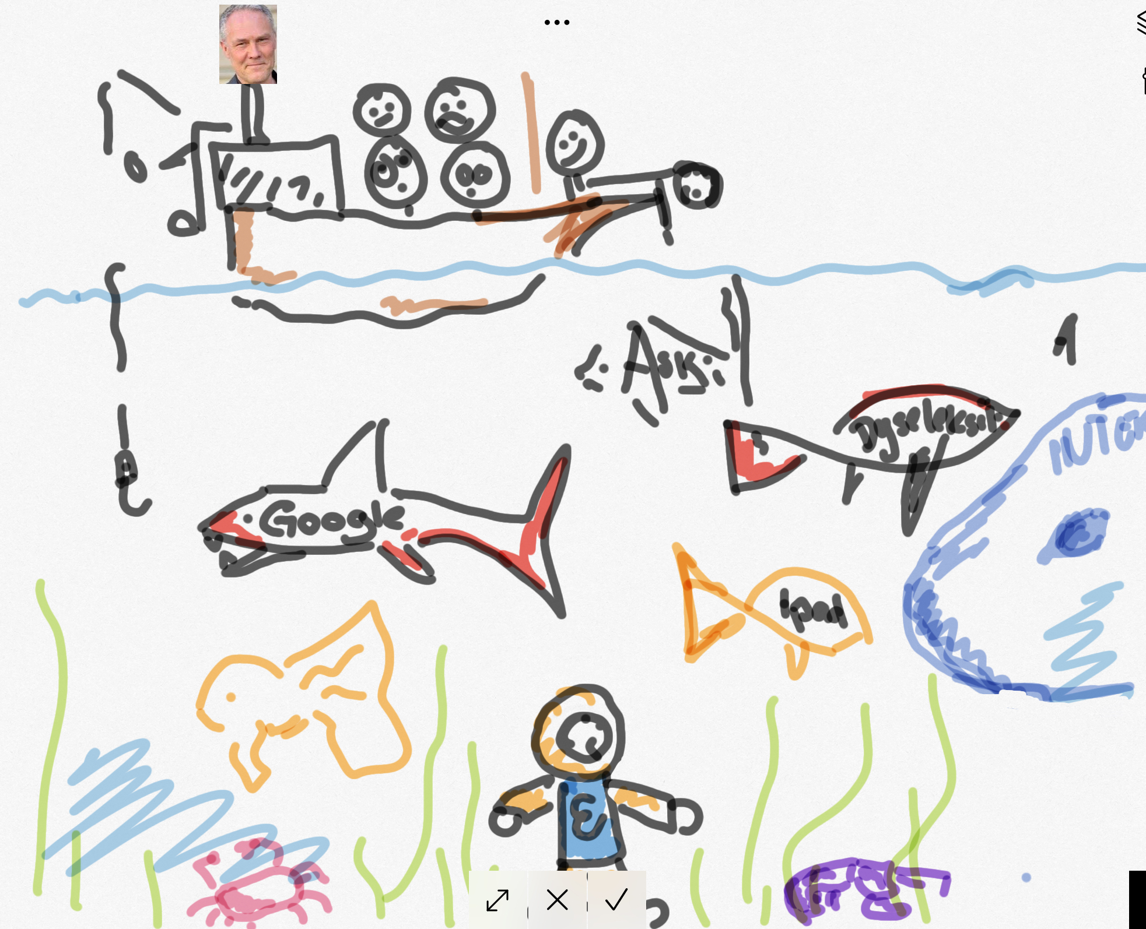
Treningssamling 1
tenketank og idemyldring.
Notes:
Mellom hver samling ble ble det avholdt korte møter Øystein Gilje, Jørn Andersen spesialkonsulent i Larvik kommune, og en liten gruppe D-pedagoger.
Målet var å finne riktig retning for WS var temaene rett, møte vi målene våre, fersk eller videreutvikle, direkte i undervisning.
Treningsammling 1
Digital-pedagogene fikk ideemyldre, analysere og kjenne på stemningen fra sin arbeidsplass.
Vi ønsket tidlig at lærere fikk selv velge hvilken workshop de skulle delta på.

Slide 7
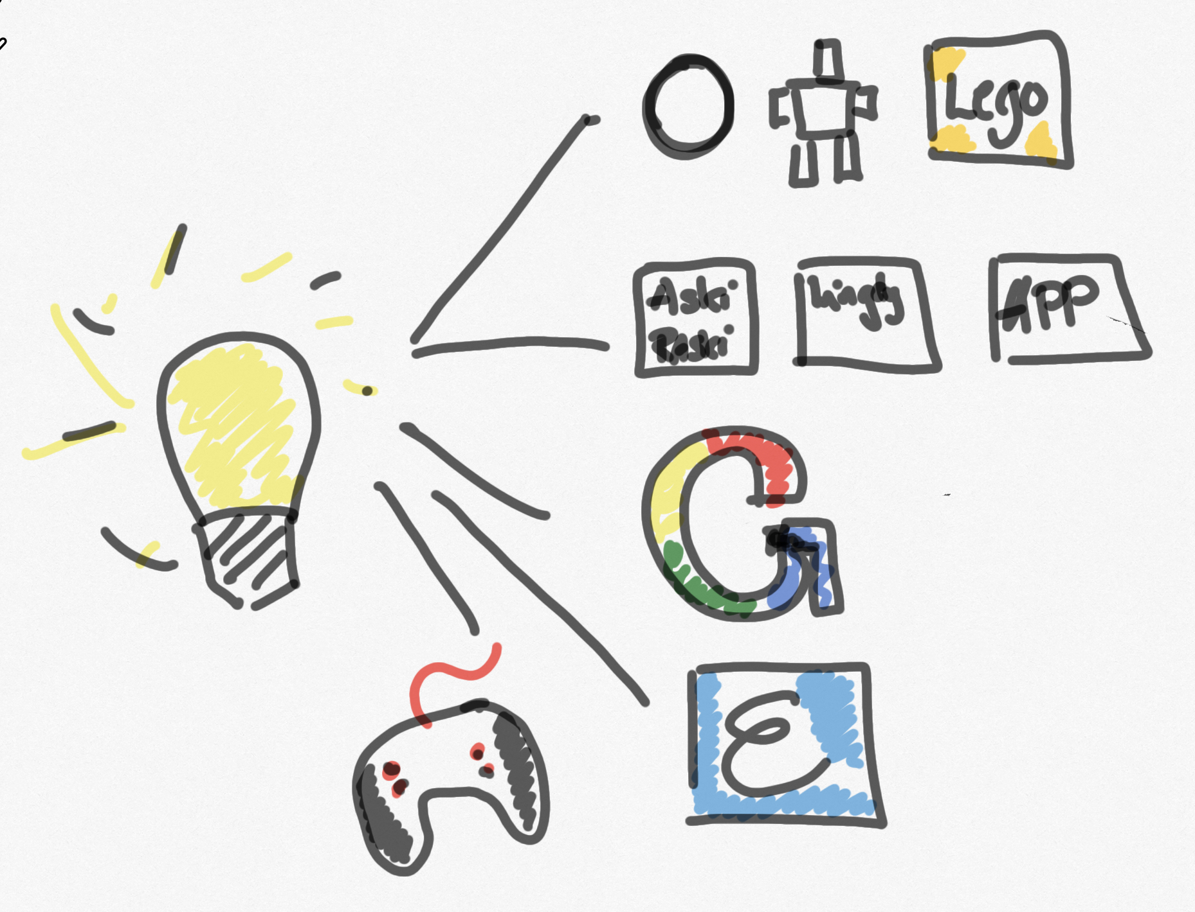
Treningssamling 2
Utvikling av workshoper, det velges en gruppeleder med tydelig rollebeskrivelse.
Notes:
Treningssamling 2, ble en leder pr workshop, Denne personen var bindeleddet mellom Øystein, Jørn Andersen og workshop utviklingen.
workshopene mer spisset.
Her ble det også vurdert hvilken kompetanse som måtte hentes ekstern. Øystein ledet, lånte og foreslo.
egen ressurser i geografisk nærhet.
Prøve å dekke lærerens behov, temaene ble spisset og inne i google sits kunne lærene se hva de ville melde seg på. Gode beskrivelser, så presis som mulig.
Noen workshoper ble plass begrenset.
Mulighet/Tid til å sette seg inn i apper som ligger i skolen eller som det er ønskelig at skolene kan.

Slide 8
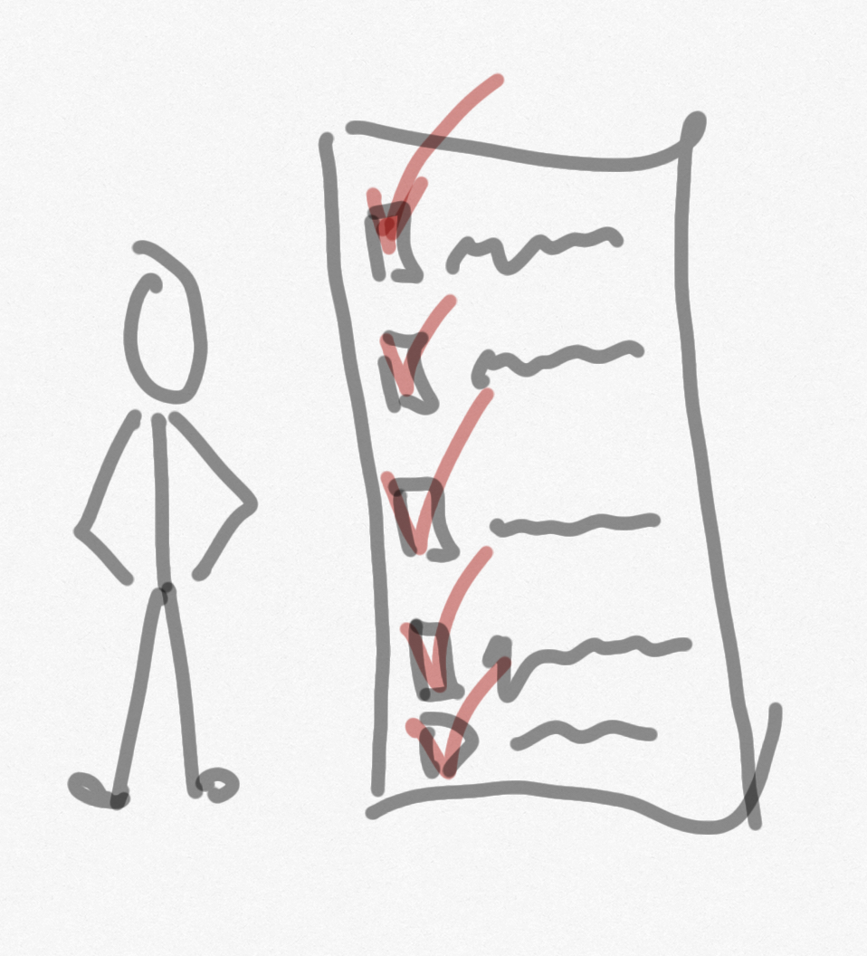
Treningssamling 3 -
Ferdigstiller workshops
Sjekkliste og ferdigstilling.
Notes:
Treningssamling 3.
På dette tidspunktet visste vi hvor mange som var påmeldt hver enkelt workshop. Derfor kunna vi velge skoler som egnet seg for de ulike aktiviteten.
prøve å dekke lærerens behov: mat, kaffe, utstyr til rådighet.
Kompetansen var i hovedsak hentet fra egen kommune.
Vi hadde nå fått en oversikt og organisert vår egen kompetanse.
Det ble satt opp 2 workshop dager med 5 hovedtemaer, og 15 undertemaer.
Erfaringsdeling 3, i eget personal.

Slide 9
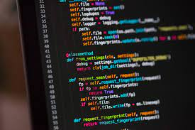
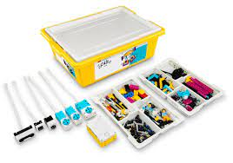
Workshop 1:Programmering
Sphero bolt
Lego spike, Wedo
Scratch
Python
Notes:
1 ekstern foredragsholder
Målet var å trygg på egen kompetanse, vite hvem som sitter på den
Ikke sitte som passive lyttere.
Lage undervisningsopplegg
Prøvd det selv.

Slide 10
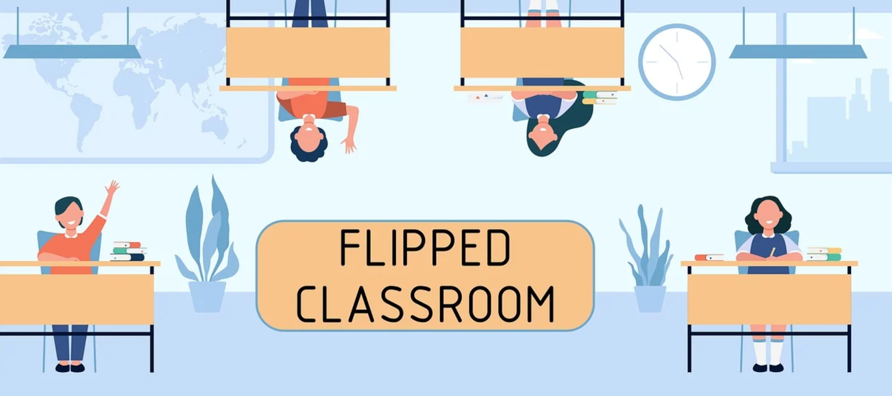
Workshop 2 - Omvendt undervisning
Presentasjonsverktøy for lærere.
Explain everything.
Google presentasjoner.
Notes:
Explain everything
Trygges i verktøy som brukes, gi lærere et innblikk i mulighetene som ligger i det vi har.

Slide 11
Workshop 3 - Google workspace
Opplæring av nyansatte.
Hvordan organisere og
orientere seg i
arbeidsverktøyet.
Notes:
Flere nyansatte
Foredling og opplæring
Nyttige tips i hverdagen.

Slide 12
Workshop 4 - Tilpasset undervisning.
Ellens apper
Aski Raski
Verktøy i grunnleggende opplæring
Notes:
Apper brukt i spesialundervisning.
Foredling og opplæring

Slide 13
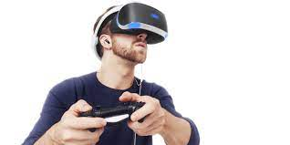
Workshop 5 - Multimodale tekster og spillpedagogikk.
Vurdering av multimodale tekster(MuLVu)
Spillpedagogikk
Google sites som læringsressurs
Skape lydbilde til multimodale tekster
Notes:
Her hadde vi to eksterne. Øystein Gilje tok for seg vurdering av multimodale tekster og Odin Nøsen kom for å lære bort bruk av spill i undervisningen - spesialpedagogikk. I tillegg brukte vi egne ressurser til å lære bort hvordan man kan bruke Google sites som læringsressurs og hvordan skape lydbilde til multimodale tekster.

Slide 14
Google sites
Informasjonskanalen til workshopene
https://bit.ly/37Dyd5t
Notes:
For å koordinere og kvalitetssikre informasjon til 500 lærere, samt rektorer og teamledere, lagde vi en egen nettside ved hjelp av Google sites.

Slide 15
Nettside for kompetansehevingen
Felles informasjonskanal.
Informasjon om de ulike workshopene.
Brukt som påmelding - link til Google skjema.
Notes:
Vi hadde god kompetanse innad i kommunen på hvordan vi kunne lage og utforme en Google site. Den vi opprettet ble brukt som en hub for all informasjon. Alle e-poster vi sendte ut inneholdt link til den med ulike oppgaver. Påmeldingen gikk direkte på Google siten og videre til et regneark - vi brukte Google skjema. Alle ferdige opplegg ble forsøkt samlet inn etter gjennomført workshop og delt på denne siten. Dette er et arbeid vi fortsetter med - enkelte vil at det skal være litt for “perfekt”. Siten ligger oppe og muliggjør det å gjennomføre de ulike workshopene lokalt på skolene i eget tempo.

Slide 16
Nettside for kompetansehevingen
All informasjon ble lagt ut på denne siden - hver eneste mail refererte til nettsiden.
Ferdige opplegg, presentasjoner og annet ble lagt ut i etterkant.
Notes:
Vi hadde god kompetanse innad i kommunen på hvordan vi kunne lage og utforme en Google site. Den vi opprettet ble brukt som en hub for all informasjon. Alle e-poster vi sendte ut inneholdt link til den med ulike oppgaver. Påmeldingen gikk direkte på Google siten og videre til et regneark - vi brukte Google skjema. Alle ferdige opplegg ble forsøkt samlet inn etter gjennomført workshop og delt på denne siten. Dette er et arbeid vi fortsetter med - enkelte vil at det skal være litt for “perfekt”. Siten ligger oppe og muliggjør det å gjennomføre de ulike workshopene lokalt på skolene i eget tempo.

Slide 17
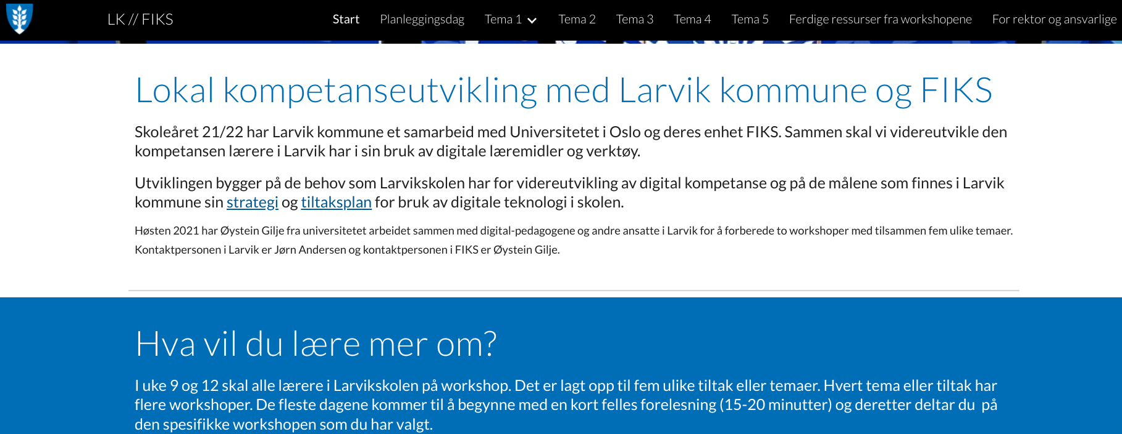
Nettside for kompetansehevingen
Notes:
Informasjon om gjennomføringen ble lagt ut på siten. Her kunne rektorer og teamledere finne informasjon og videreformidle dette på egen skole.

Slide 18
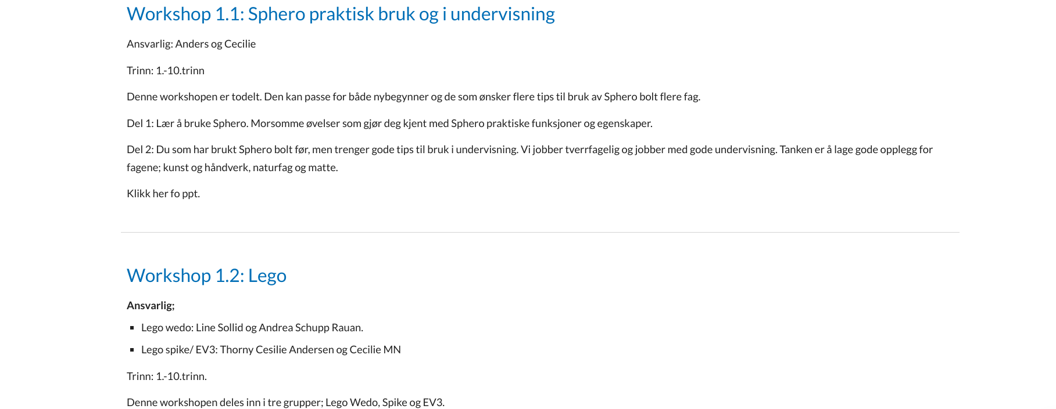
Nettside for kompetansehevingen
Notes:
Konkret plan for de ulike workshopene ble lagt ut. Dette var informasjon lærere kunne lese for å velge hvilken workshop de ville melde seg på. Før gjennomføring av workshopen ble også en konkret plan for de to tirsdagene lagt ut så deltakere var forberedt. Enkelte workshoper hadde en form for forarbeid. Powerpointer og annen informasjon ble lagt ut her.

Slide 19
Nettside for kompetansehevingen
Notes:
Sikkerhetsmargin med å legge ut videolink pga covid. Relevant informasjon.

Slide 20
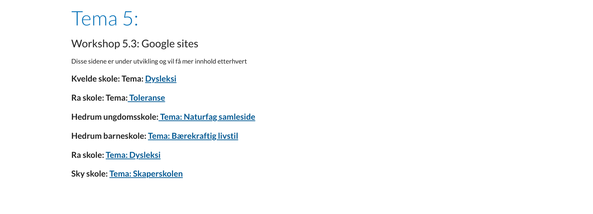
Nettside for kompetansehevingen
Notes:
Ferdige ressurser. Her mangler noe, men det vil være et pågående arbeid å samle inn.

Slide 21
Evaluering av vårens workshoper
Hva syntes lærerne?
Notes:
Vi har gjennomført to spørreundersøkelser. Én før første workshop og én etter siste gjennomføring. Det er kun subjektive vurderinger vi har undersøkt.

Slide 22
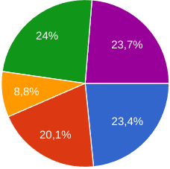
Hvordan fordelte lærerne seg?
Hvilken workshop deltok lærerne på?
・ Workshop 1 - Koding ・ Workshop 2 - Omvendt undervisning ・ Workshop 3 - Google workshop ・ Workshop 4 - Teknologi i tilpasset undervisning ・ Workshop 5 - Multimodale tekster og spillpedagogikk
Notes:
Enkelte workshoper ble stengt for påmelding grunnet kapasitet. Her var vi veldig spente på hvordan dette ville fordele seg - hadde vi valgt gode nok emner?

Slide 23
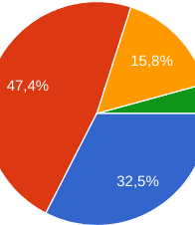
Hvilken kompetanse hadde lærerne?
1 er lav og 4 er høy
1 - 32,5%
2 - 47,4%
3 - 15,8%
4 - 4,3%
Svar: 329
Notes:
Hvilken kompetanse føler du at du har før kursstart?
Hvilken kompetanse de hadde knyttet til spesifikk workshop.
WS1 (1): 36 (2): 30 (3): 6 (4): 5 WS2 (1): 24 (2): 36 (3): 5 (4): 1 WS3 (1): 5 (2): 14 (3): 10 (4): 0 WS4 (1): 24 (2): 38 (3): 17 (4): 1 WS5 (1): 18 (2): 39 (3): 15 (4): 7

Slide 24
Hva hva lærerens motivasjon?
Notes:
Hvorfor valgte lærerne de workshopene de gjorde?

Slide 25
Koding og algoritmisk tenkning
Ønsker å koble inn elementene i egen undervisning (koding).
Bli tryggere på koding.
Styrke egen kompetanse i koding.
Dette er relevant for min egen undervisning.

Slide 26
Omvendt undervisning
Har ønsket å bruke dette lenge.
Lære mer om hvordan jeg kan variere undervisningen.
Praksisnært og vil bruke dette umiddelbart.
Flipped Classroom.

Slide 27
Google workspace
Effektivisere arbeidsdagen min.
Dele mapper med elever.
Lære mer systematikk.
Jeg var i permisjon da Google ble innført, og jeg savner fremdeles fronter… Gikk glipp av all innføring. Trenger derfor større forståelse for hva som er bra med classroom! :)

Slide 28
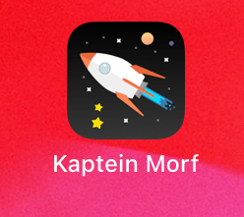
Teknologi for tilpasset undervisning
Lære meg Aski Raski.
Jeg er nysgjerrig på alt!
Lære noe jeg kan bruke rett inn i undervisningen.
Lære noe nytt jeg kan bruke for å få effektive resultater.
Begynneropplæring er superviktig!

Slide 29
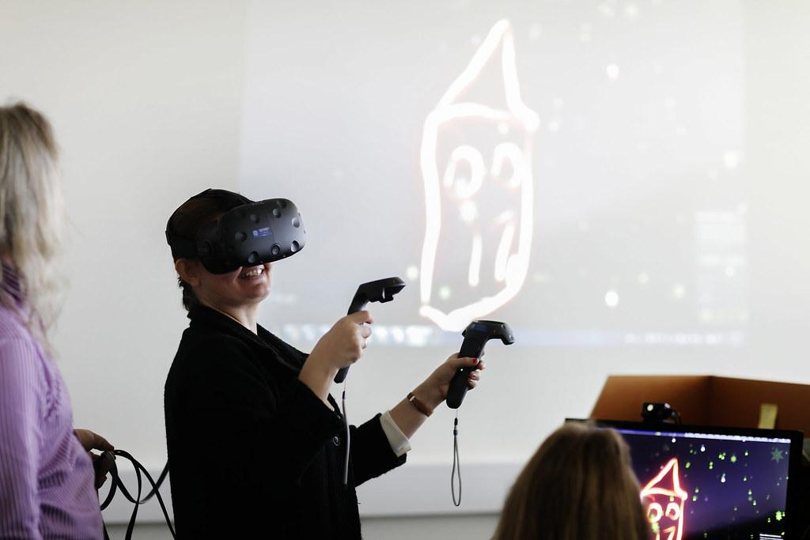
Multimodale tekster og spillpedagogikk
Lære mer om spillpedagogikk.
Ønsker mer informasjon om bl.a. Garageband, siden jeg er musikklærer.
Prøver å finne nye ideer til egen undervisning.
Ønsker å ta med «leken» inn i læringen.

Slide 30
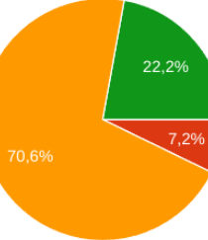
Har din kompetanse økt?
92,8% sier de har fått økt kompetansen sin noe eller betraktelig.
・Jeg sitter igjen med mindre kompetanse enn før workshopen ・Min kompetanse er lik som før workshopen ・Jeg har fått økt min kompetanse noe ・Jeg har fått økt min kompetanse betraktelig
Svar: 194
Notes:
Den økte kompetansen var ganske greit spredt.
WS1 (1): 2 (2): 43 (3): 15
WS2 (1): 3 (2): 32 (3): 8
WS3 (1): 1 (2): 9 (3): 2
WS4 (1): 5 (2): 18 (3): 4
WS5 (1): 3 (2): 35 (3): 14

Slide 31
Hva sier de som har fått sin kompetanse økt?
Jeg kunne svært lite fra før. Har forsøkt på egenhånd men har ikke fått det til tidligere. Nå har jeg brukt det i undervisning og elevene har vist god respons på opplegget.
Det var et praksisnært og flott kurs. Bedre enn forventet!
Jeg har fått mer inspirasjon og ideer til hvordan å utføre annerledes undervisning.
Notes:
Dette er tilbakemeldinger fra de som representerer 92,8%

Slide 32
Hva sier de som har lik kompetanse?
Kompetansen føler jeg er lik, men har kommet på flere ideer jeg kan bruke 1. og 2. klasse, som er mer tilpasset dem nivå. Veldig fint å få være aktiv selv og jobbe litt fritt.
Syns det ble for stor gruppe,vi fikk for lite hjelp.
Notes:
Dette er tilbakemeldinger fra de som representerer 7,2%. Verdt å merke at andre ga tilbakemelding om passende gruppestørrelse og at de fikk god støtte.

Slide 34
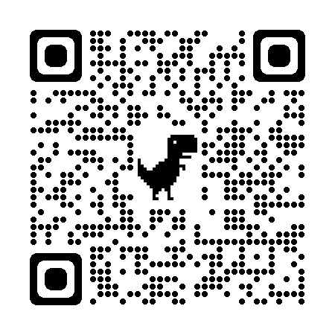
Takk for oss

